Slide 1

SW Verwaltungsmanagement

Slide 2
Ablauf
Einleitung
Requirements
Übersicht (Verwendete Komponenten)
Software Aufbau
Live Demo

Slide 3
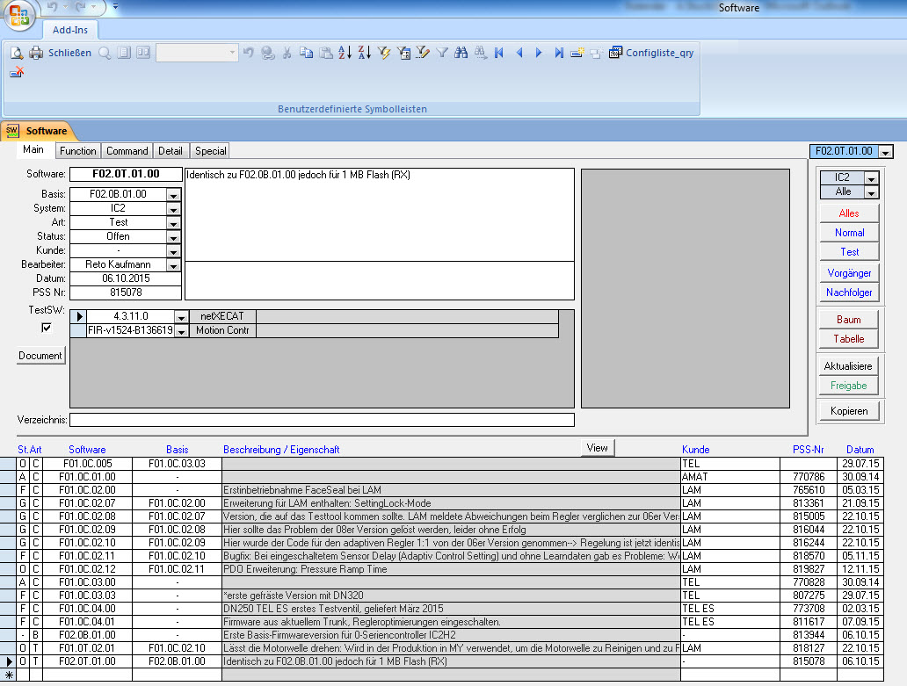
Einleitung
Access DB
Oberfläche + Daten im gleichen Programm

Slide 4
Requirements
Auslesen von Datensätzen aus DB und Anzeige auf Oberfläche
Neue Datensätze über die Oberfläche anlegen und in der DB hinterlegen
Bearbeitung von Datensätze aus DB
Filtermöglichkeiten der Datensätze

Slide 5
Übersicht
Verwendete Komponenten aus .NET
C#
WPF Oberfläche mit DevExpress Framework
MVVM-Pattern (SW-Struktur)
Entity Framework (Anbindung an Datenbank)
UnitTest-Projekt (Tests)
UI-Test-Projekt (GUI-Tests mit Click Simulator)
Microsoft Datenbank
SQL Server 2014 Management Studio

Slide 6
Übersicht
Version Management Tool
MS
SQL DB
Entity Framework
WPF
DevExpress Framework
Unit Tests
GUI Tests

Slide 7
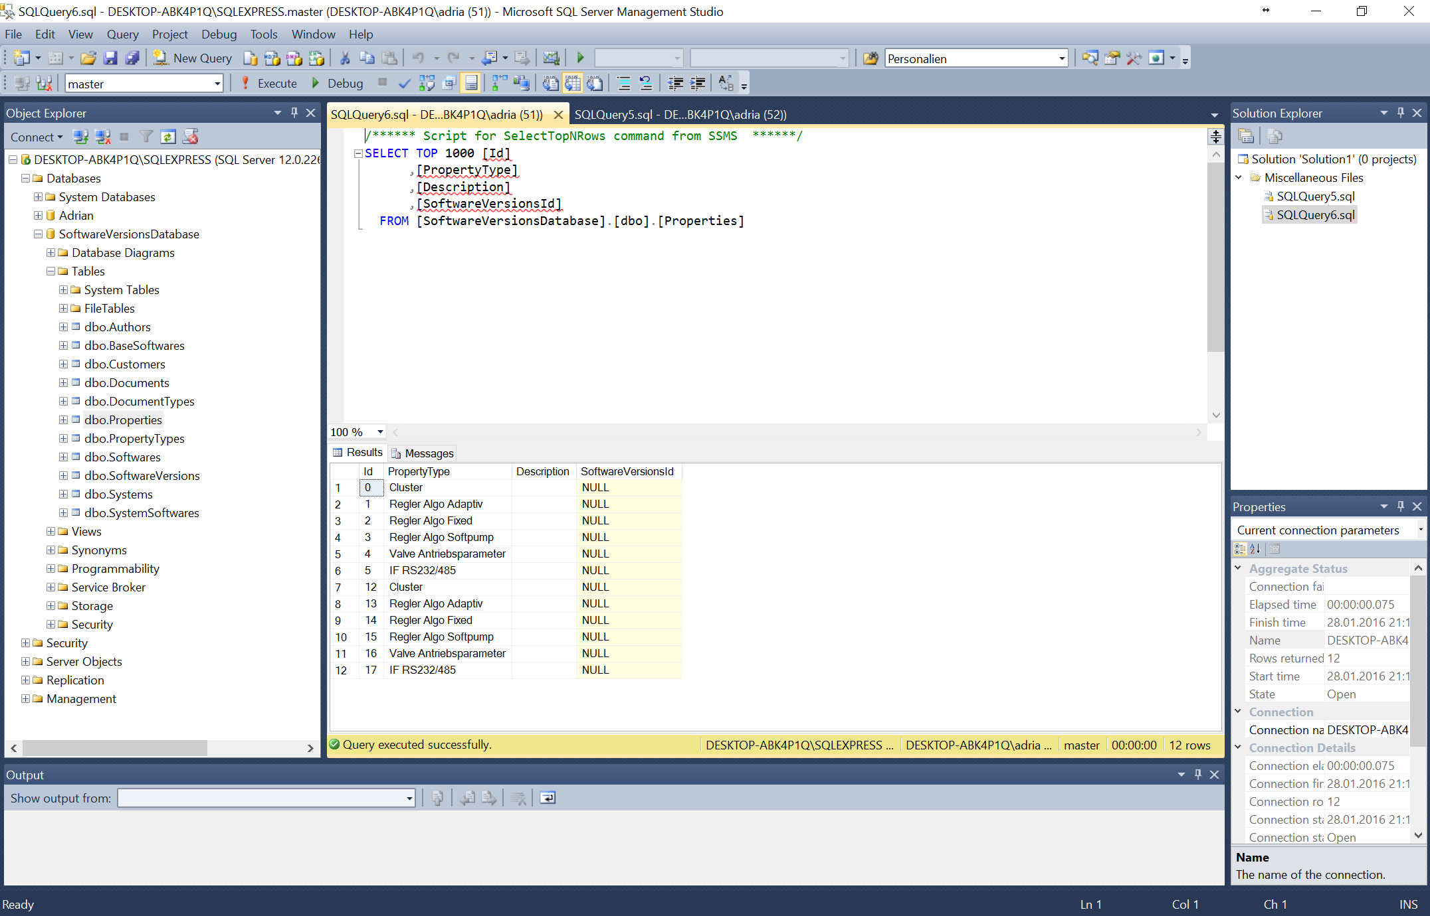
Microsoft SQL Server Management Studio
Gratis
Muss nur installiert werden und kann dann lokal verwendet werden
Ausgabe von DB-Diagrammen

Slide 8
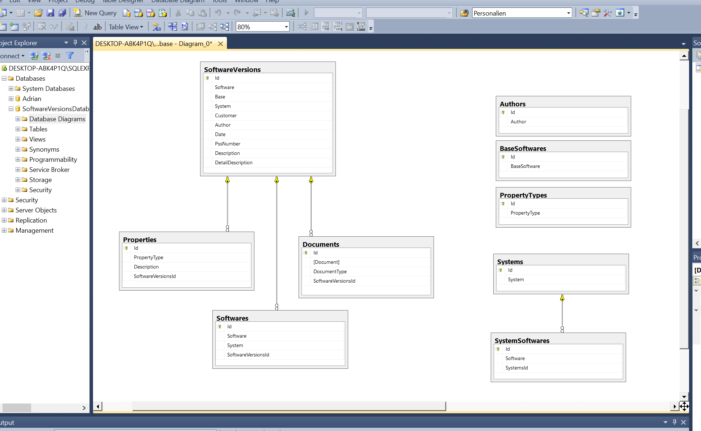
Datenbank Struktur
Haupttabelle Softwareversions mit Untertabellen
Hilfstabellen Authors, BaseSoftware, PropertyTypes usw.
Kann automatisch im Management Studio erstellt werden

Slide 9
DevExpress (WPF)
Mächtiges GUI-Framework
Kostenpflichtig oder 30 Tage Trial
DataGrid wurde daraus verwendet
Filter-, Sort- und Gruppierfunktionen
Verschiedene Layouts
Einstellungen können in xml exportiert werden um User-Einstellungen zu speichern

Slide 10
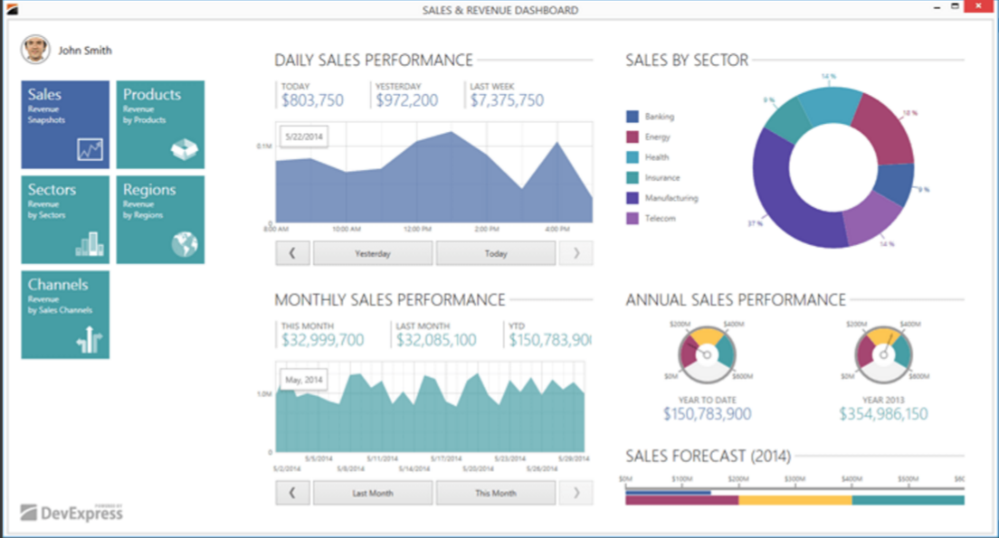
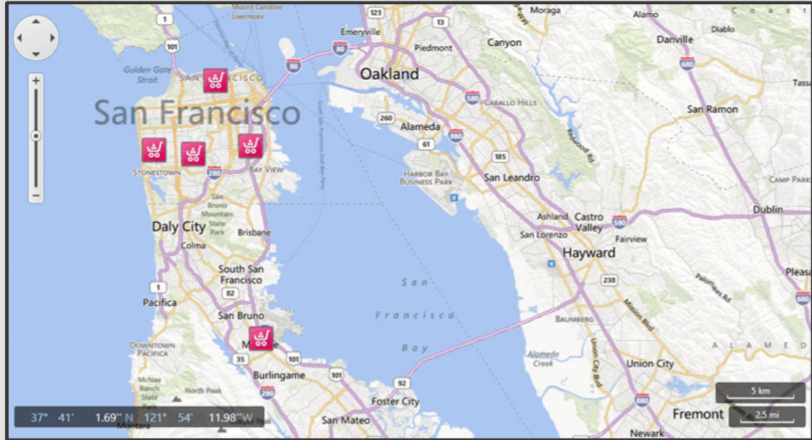
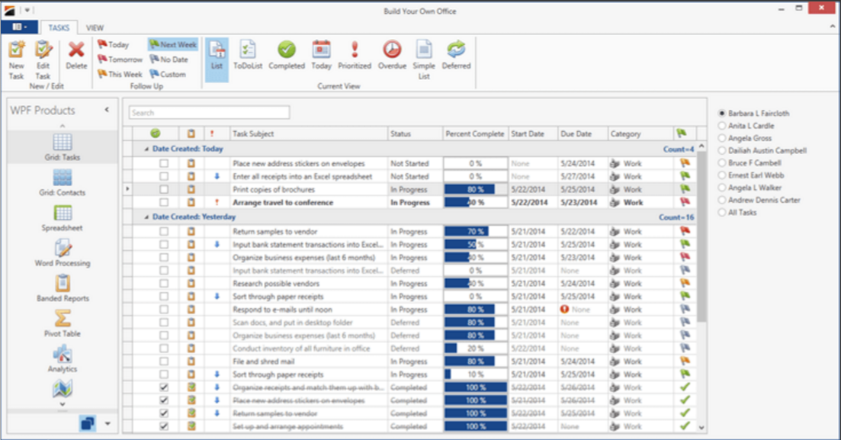
DevExpress
Charts und Diagramme
Maps
www.devexpress.com
DataGrids
Notes:
HTML5 und WinForms…

Slide 11
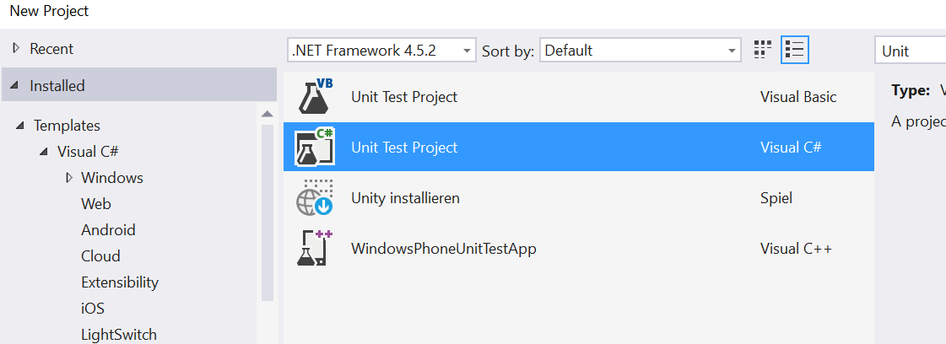
Unit Test Project
Unit Test Project vom Visual Studio
Notes:
Wird im Anschluss noch gezeigt (wenn möglich)

Slide 12
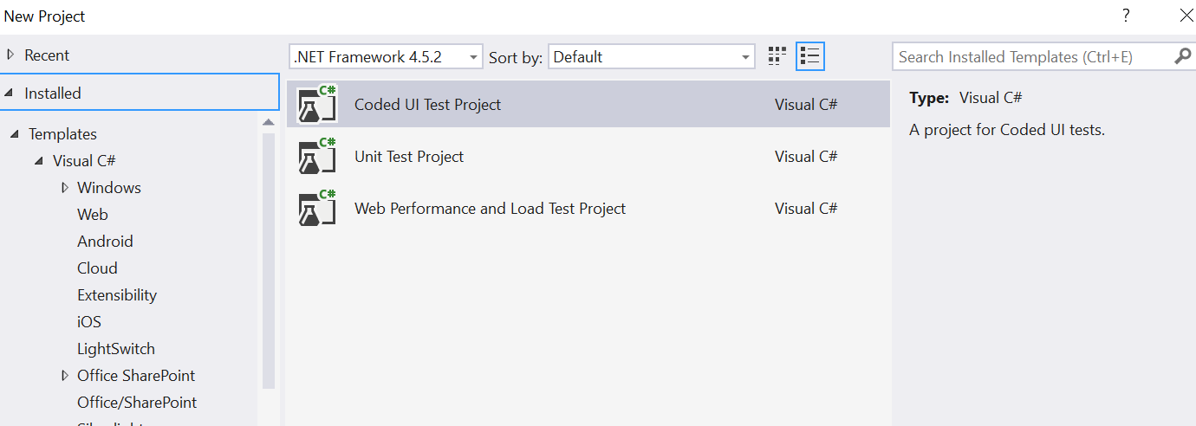
UI Test Project
Nützliche GUI Tests
Eigene Click-Abläufe definieren
Auswahl von Elementen und deren Inhalten für Asserts
Notes:
Wird im Anschluss noch gezeigt (wenn möglich)

Slide 13
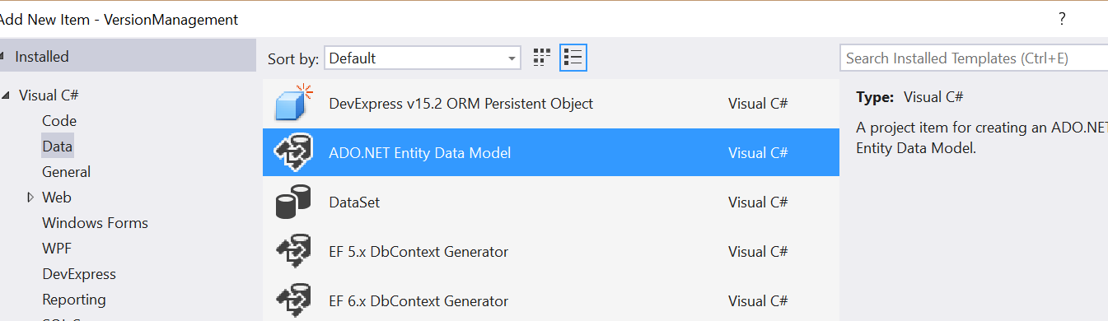
Entity Framework
Datenbankanbindung
Datenbankoperationen über das Framework
Tabellen werden aus DB geladen und in Objekte gepackt
Notes:
-Sql scripts erstellt und Datenbankschema erstellt
-Danach mit Entity Framework das Datenbankschema ausgelesen und ins Projekt eingefügt

Slide 14
Aufbau der Software
MVVM
Model
Datenbankanbindung
ViewModel
Verarbeitung der Inputs
Interpretieren von Datenbankinformationen aus dem Model
View
GUI mit Bindings zum ViewModel
Notes:
Model: -Lesen und Speichern der Datenbankeinträge
-Überprüfen der Datenbankverbindung

Slide 15
Model
DatabaseAccessManager
string DatabaseName bool IsDatabaseAvailable() void BuildDatabaseContext(string, string)
SoftwareVersionsDatabaseAccessManager
SelectionItemDatabaseAccessManager
VersionManagementModel
public SoftwareVersionsDatabaseAccessManager SoftwareVersionsDatabaseAccessManager public SelectionItemDatabaseAccessManager SelectionItemDatabaseManager
Notes:
-Beinhaltet Zugriffsmethoden auf die Datenbank
-Check ob Datenbank verfügbar

Slide 16
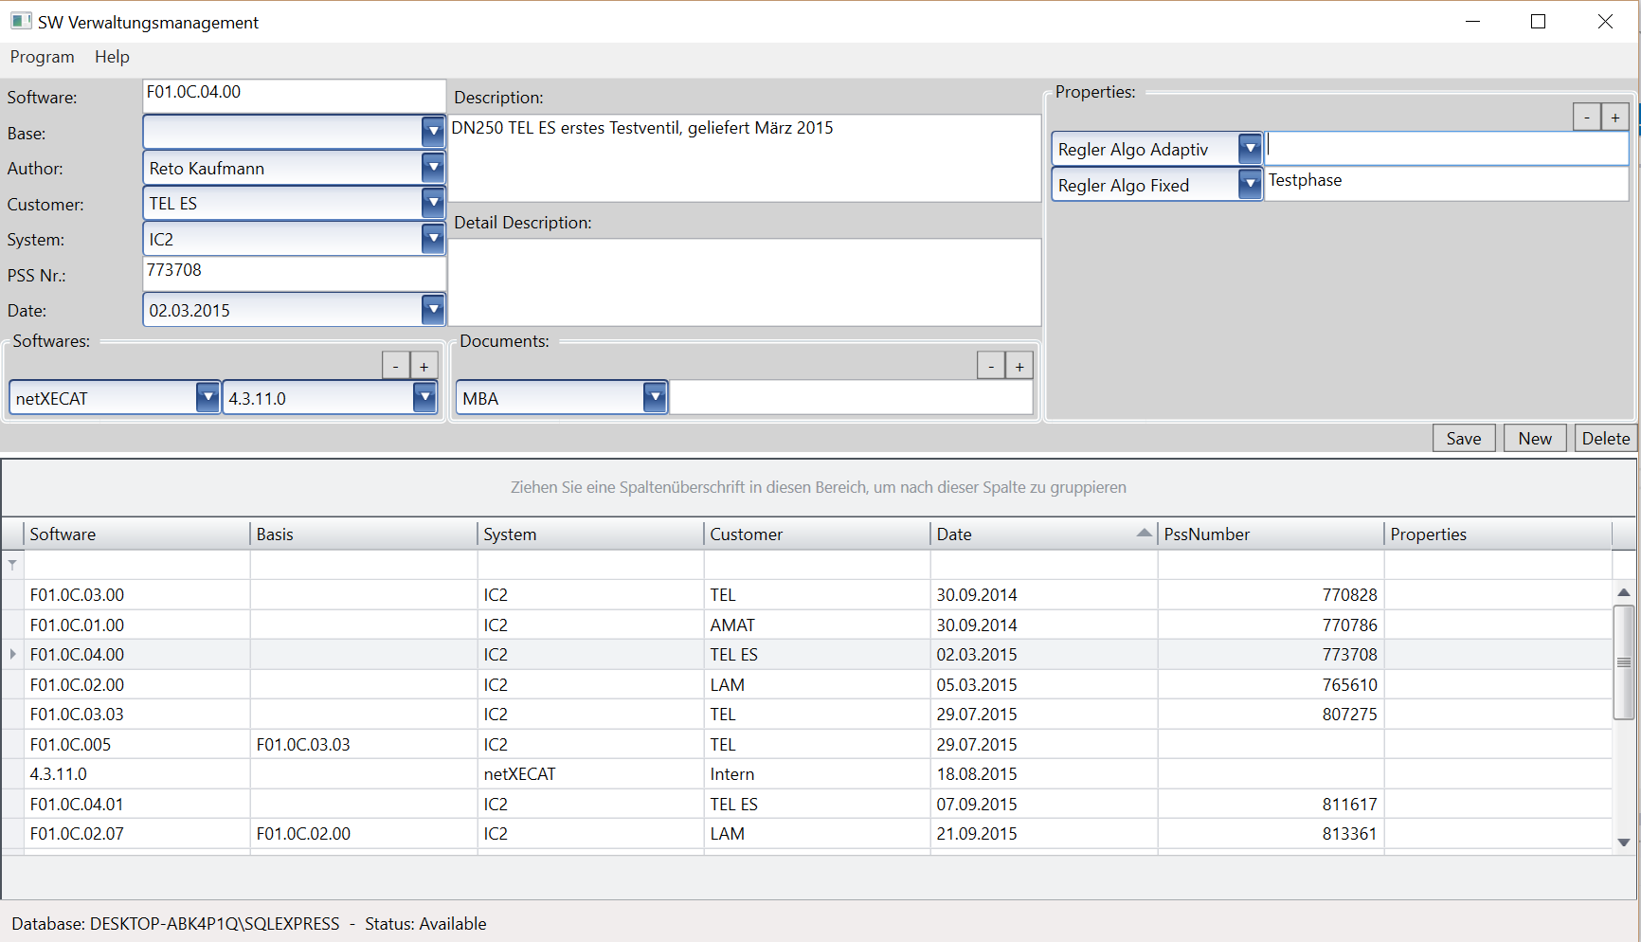
ViewModel / View
5 Module (Workspace, Menu, UserInput, DataGrid, Status)
Kommunikation zwischen den Modulen über Events

Slide 17
ViewModels
BasisViewModel
protected ViewModelEvents events;
MainWindowViewModel
DatabaseDataGridViewModel
WorkspaceViewModel
DetailedInformationViewModel
…
Notes:
In BasisViewModel ist INotifyPropertyChanged, ViewModelEvents -Vorteil dieser Struktur -> BasisViewModel hat virtuelle Methoden welche von allen ViewModels überschrieben werden können.
-Beispiel: Subscribe Unsubscribe, Init
-Weiterer Vorteil
-ViewModelEvents für OpenDialog, OnUserFeedback, OnHandleError usw.

Slide 18
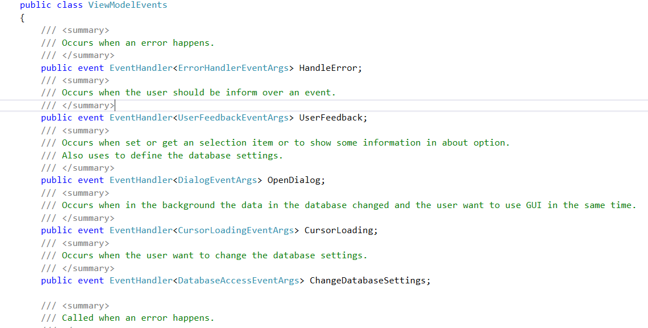
ViewModelEvents
In allen ViewModels verfügbar
Hauptsächlich in app.xaml.cs abboniert
Wäre auch für ViewModel-Kommunikation geeignet

Slide 19
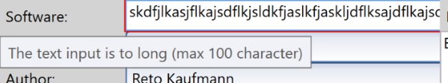
Input Validierung
IDataError-Interface
public string this[string columnName] { get { if (textInput != null && textInput.Length > 500) Error = "The text input is to long (max 500 character)"; else Error = String.Empty; return Error; } } public string Error { get; set; } | <TextBox Text="{Binding TextInput, UpdateSourceTrigger=PropertyChanged, ValidatesOnDataErrors=True, NotifyOnValidationError=true}" Name="TextBox" Height="25" MinWidth ="200" IsReadOnly="{Binding IsReadOnly}" TextWrapping="Wrap"> <TextBox.Style> <Style TargetType="{x:Type TextBox}"> <Style.Triggers> <Trigger Property="Validation.HasError" Value="true"> <Setter Property="ToolTip" Value="{Binding RelativeSource={RelativeSource Self}, Path=(Validation.Errors)[0].ErrorContent}"/> </Trigger> </Style.Triggers> </Style> </TextBox.Style> </TextBox>

Slide 20
Asynchrone Kommandos
Async/Await
private async void OnExecuteCommand(object parameter) { try { viewModelEvents.OnCursorLoading(this, new CursorLoadingEventArgs(true)); var slowTask = Task.Factory.StartNew(() => Execute()); await slowTask; } catch (Exception ex) { viewModelEvents.OnHandleError(this, new UnexpectedErrorHandlerEventArgs(ex)); } finally { viewModelEvents.OnCursorLoading(this, new CursorLoadingEventArgs(false)); Application.Current.Windows[1].Close(); } } | private void ViewModelEvents_ChangeDatabaseSettings(object sender, Events.EventArgs.DatabaseAccess.DatabaseAccessEventArgs e) { try { Dispatcher.CurrentDispatcher.InvokeAsync(() => Init()); } catch (Exception ex) { viewModelEvents.OnHandleError(this, new ExpectedErrorHandlerEventArgs(ex.Message)); } }

Slide 21
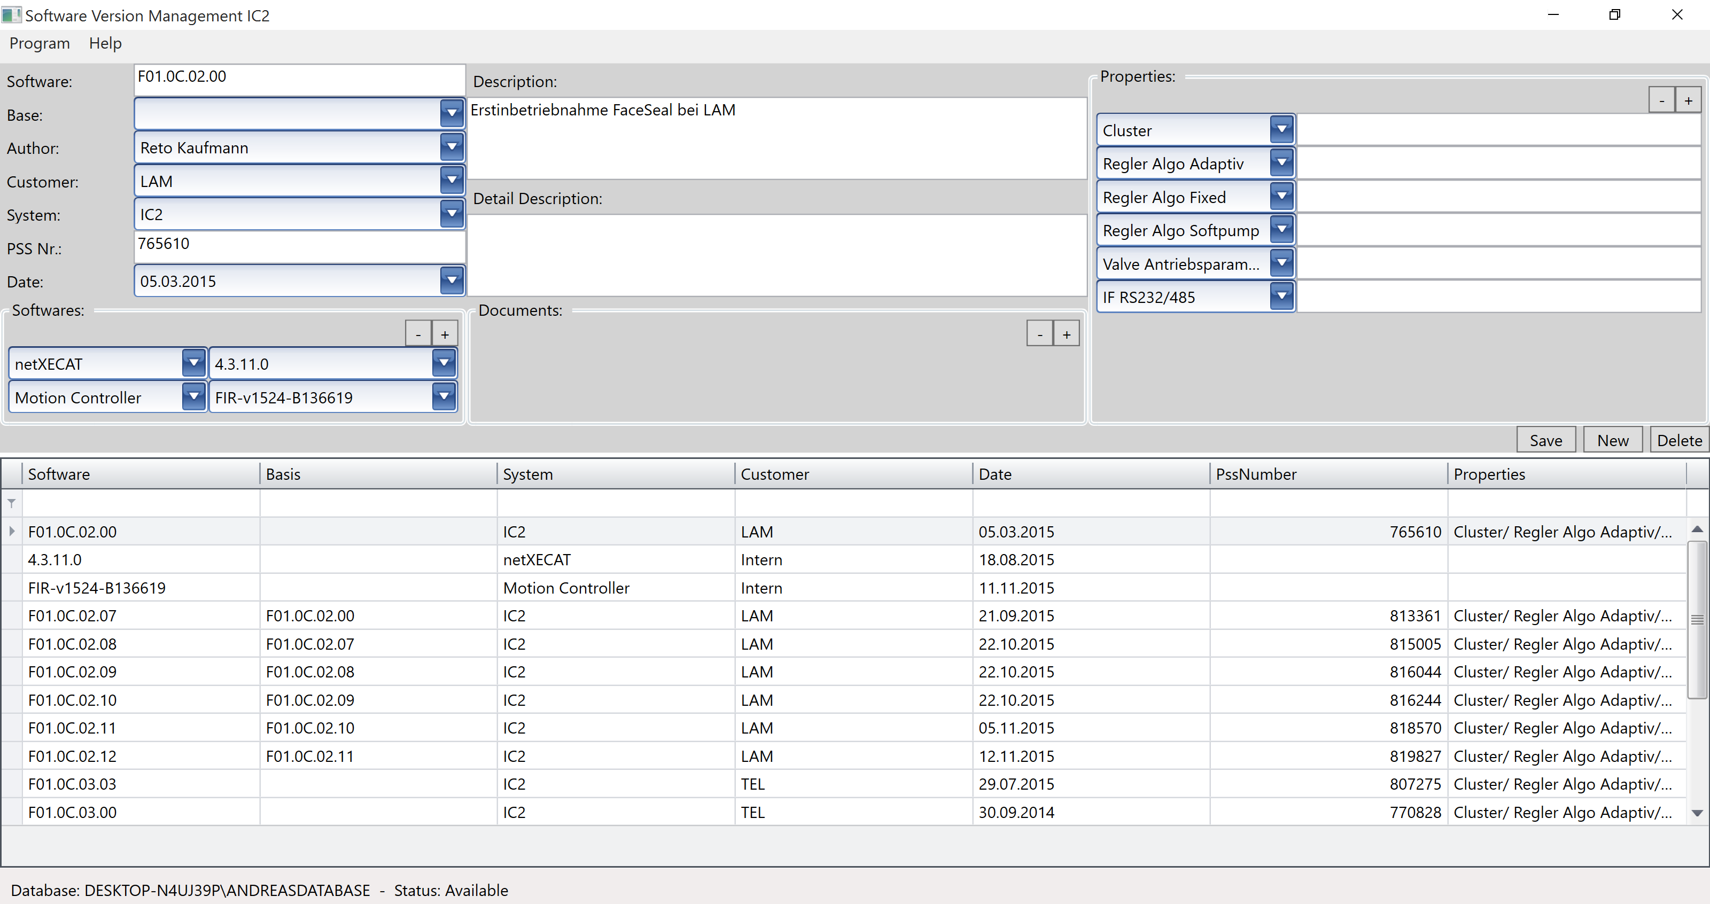
Live Demo
Notes:
-Aufbau (einzelne View Models durchgehen)
-MenuViewModel: Setting
-StatusMenuBar(Anzeige Status Connection)
-DetailInformationViewModel: (New Button Logik, -> Dialog Fenster, IDataErrorInfo)
-DatabaseDataGriedViewModel: DevExpress(Filter, Such Funktionen)

